Slide 1
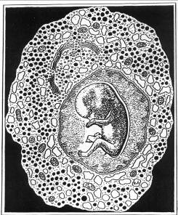



Sveučilišni integrirani preddiplomski i diplomski studij medicine na engleskom jeziku pri Medicinskom fakultetu Sveučilišta u Zagrebu
Davor Ježek
Sveučilište u Zagrebu
Medicinski fakultet
davor.jezek@mef.hr
davor.jezek@kbc-zagreb.hr

Slide 2

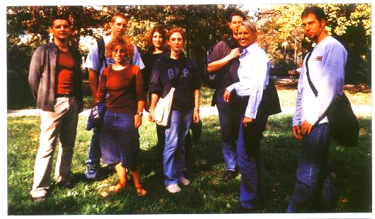
POČETCI…… 2002./2003.
Ak. god. 2003./2004.
20 studenata
Većinom naša dijaspora
Kanada, SAD

Slide 3

WEB STRANICA

Slide 4
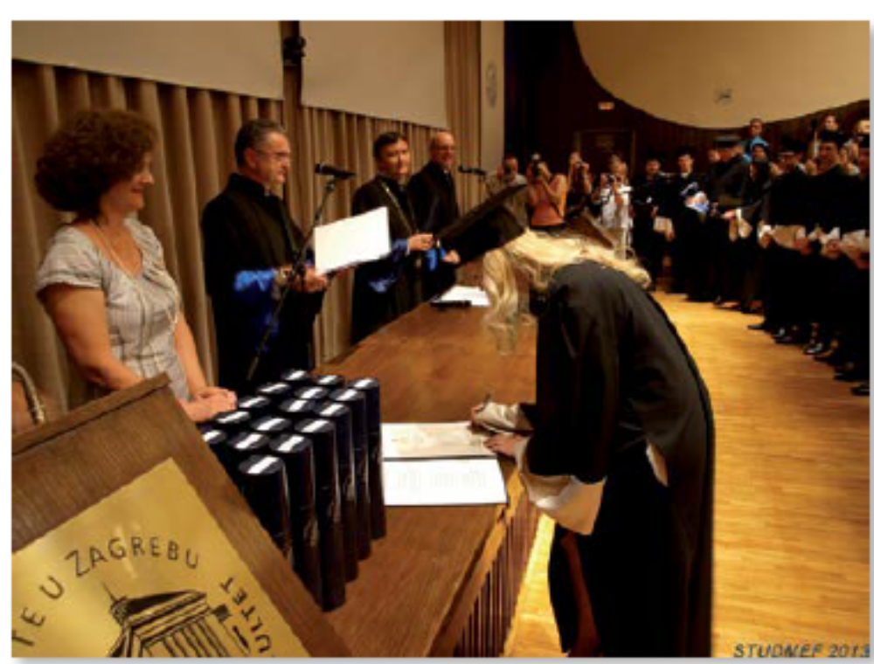
STUDENTSKA REFERADA
Pomoćnik voditelja za kliničke predmete
Prof. dr.sc. Željko Krznarić
Dr.sc. Jasna Gamulin, dipl. oecc.
Nika Hećej, prof.
Dagmar Stafa, prof. (KBC Zagreb)
Iva Fumić

Slide 5


PROMIDŽBENI MATERIJALI

Slide 6
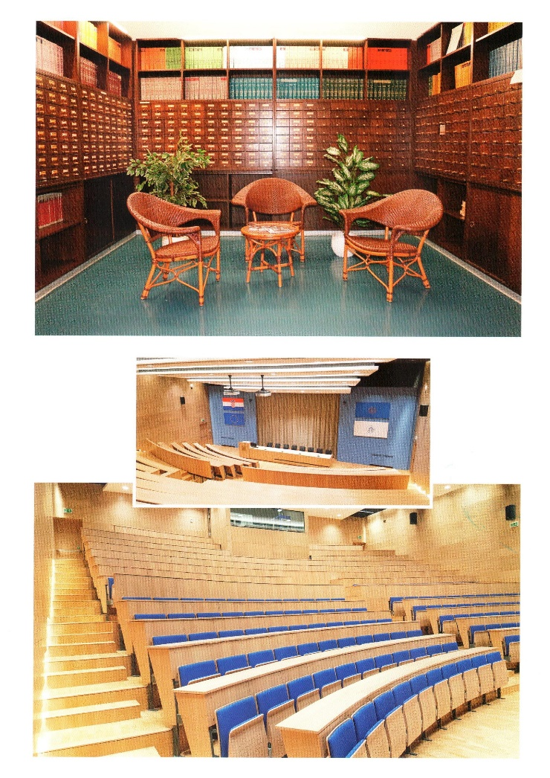
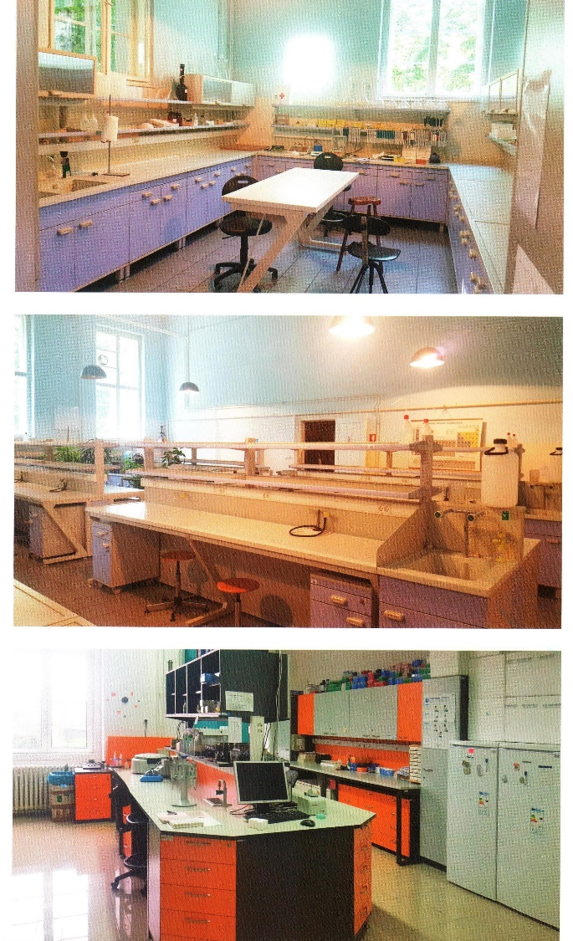
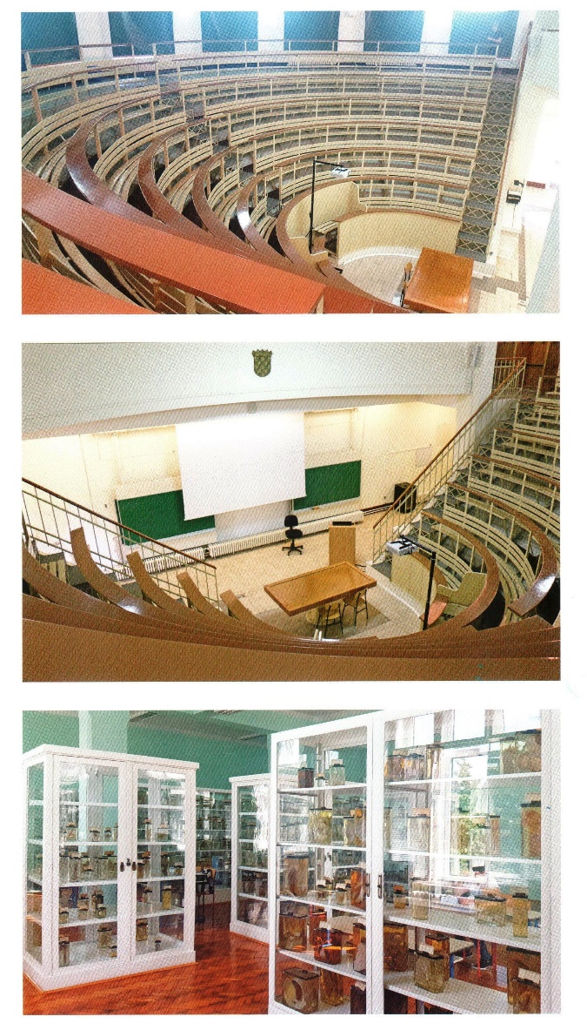

NASTAVNI RESURSI – INFRASTRUKTURA ZA IZVOĐENJE STUDIJA

Slide 7
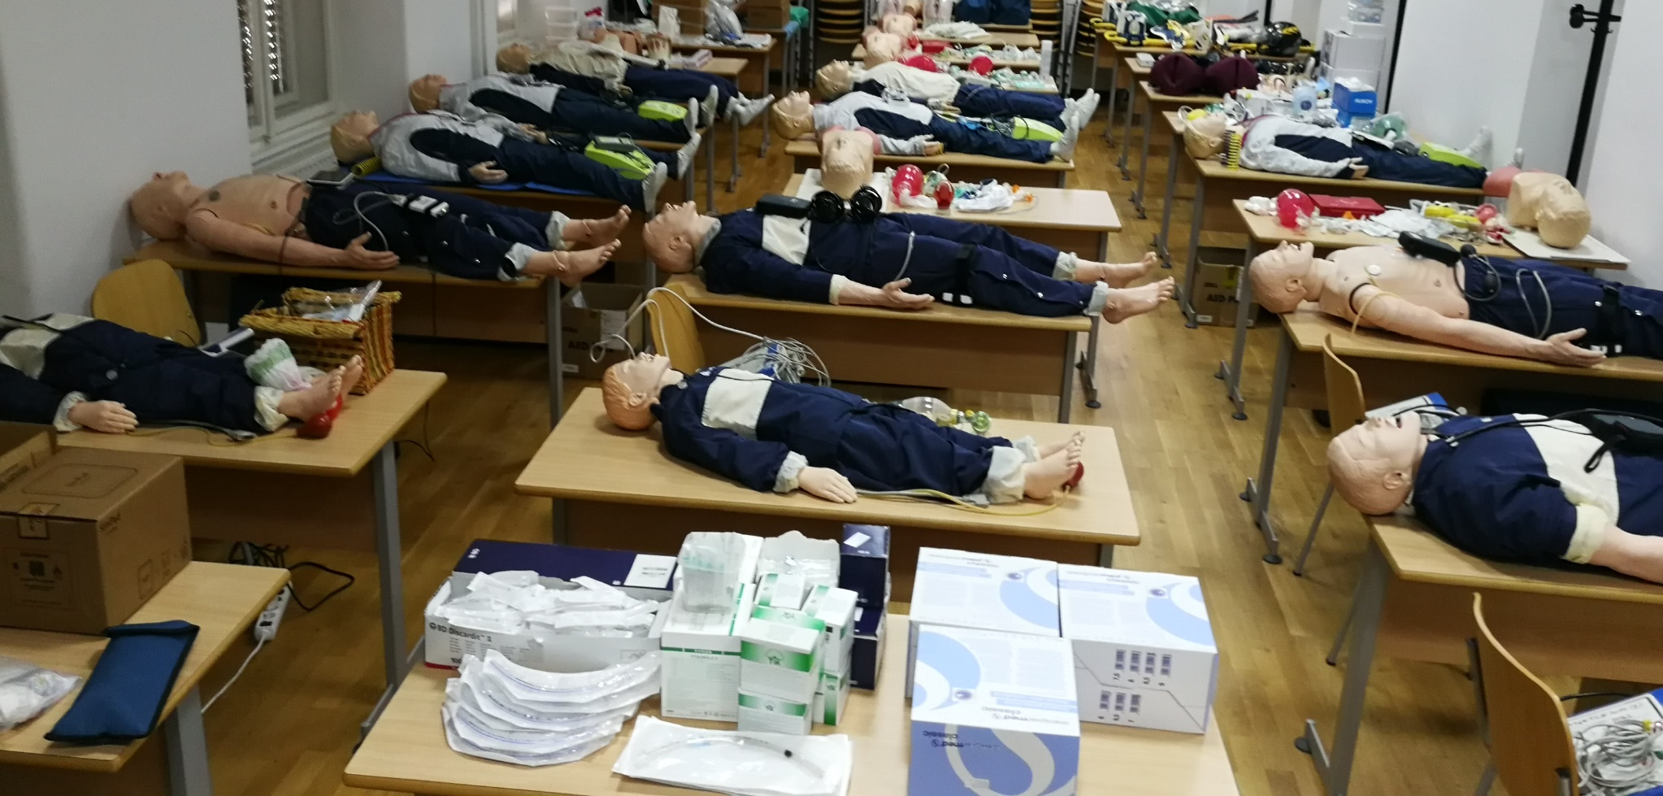
SIMULACIJSKI CENTAR

Slide 8
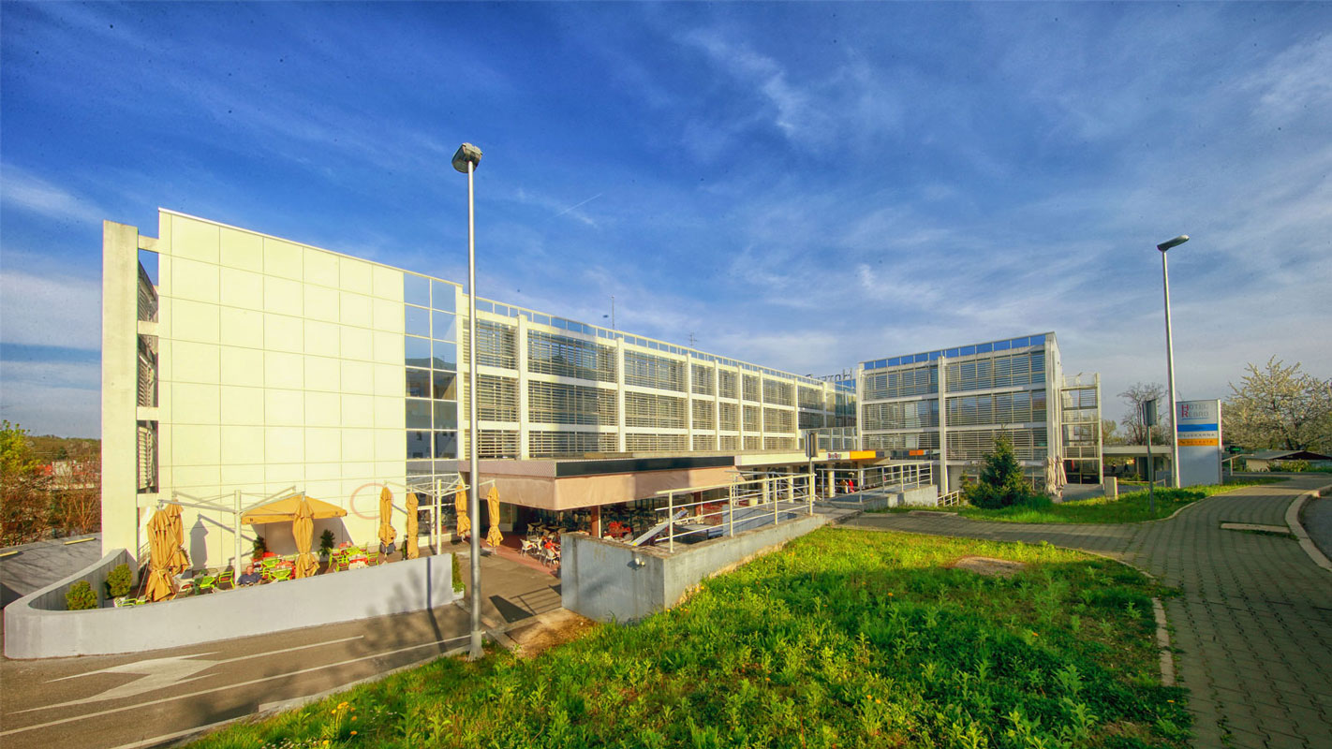
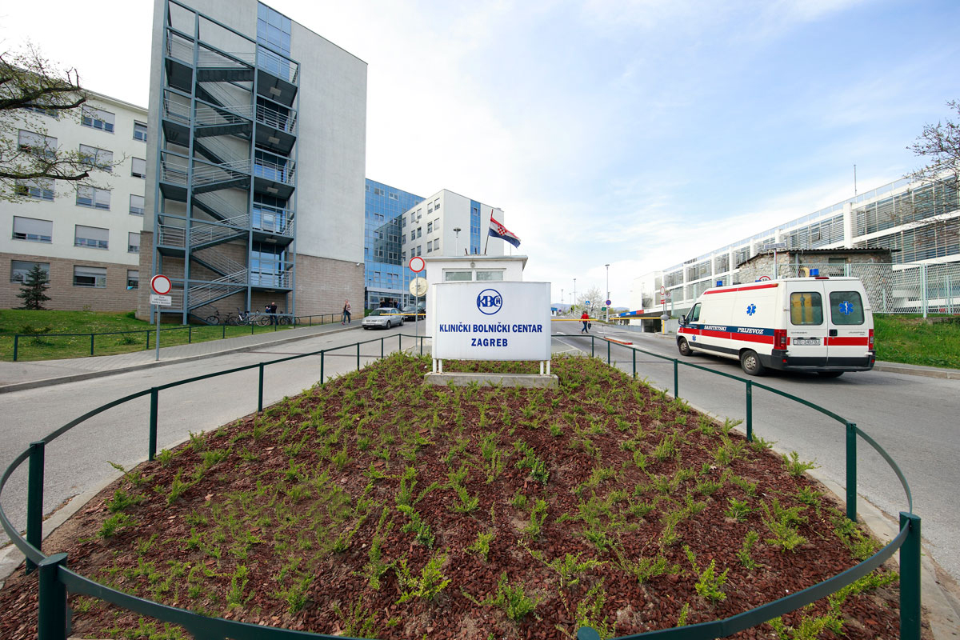
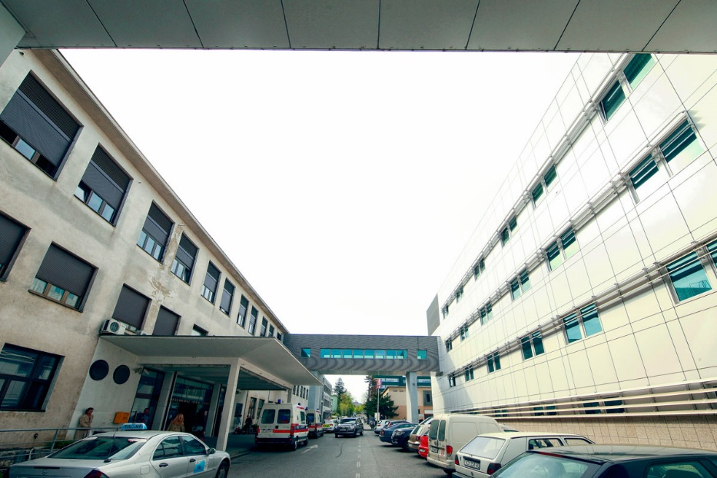
KLINIČKE BAZE

Slide 9
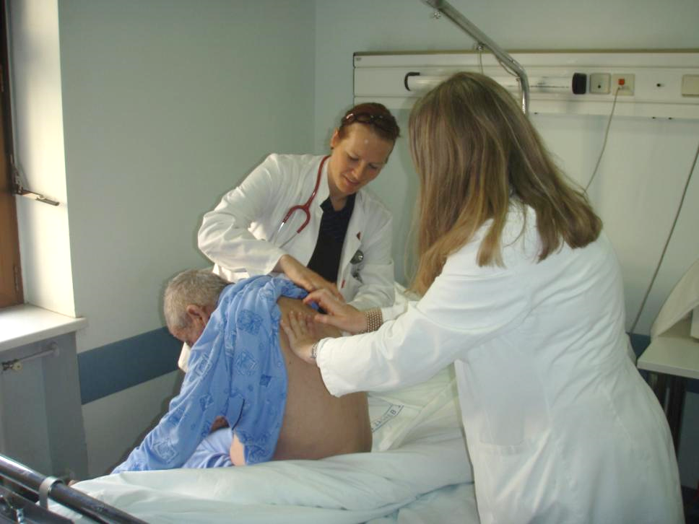
STUDIJ MEDICINE NA ENGLESKOM JEZIKU
- broj upisanih studenata po državljanstvu

Slide 10
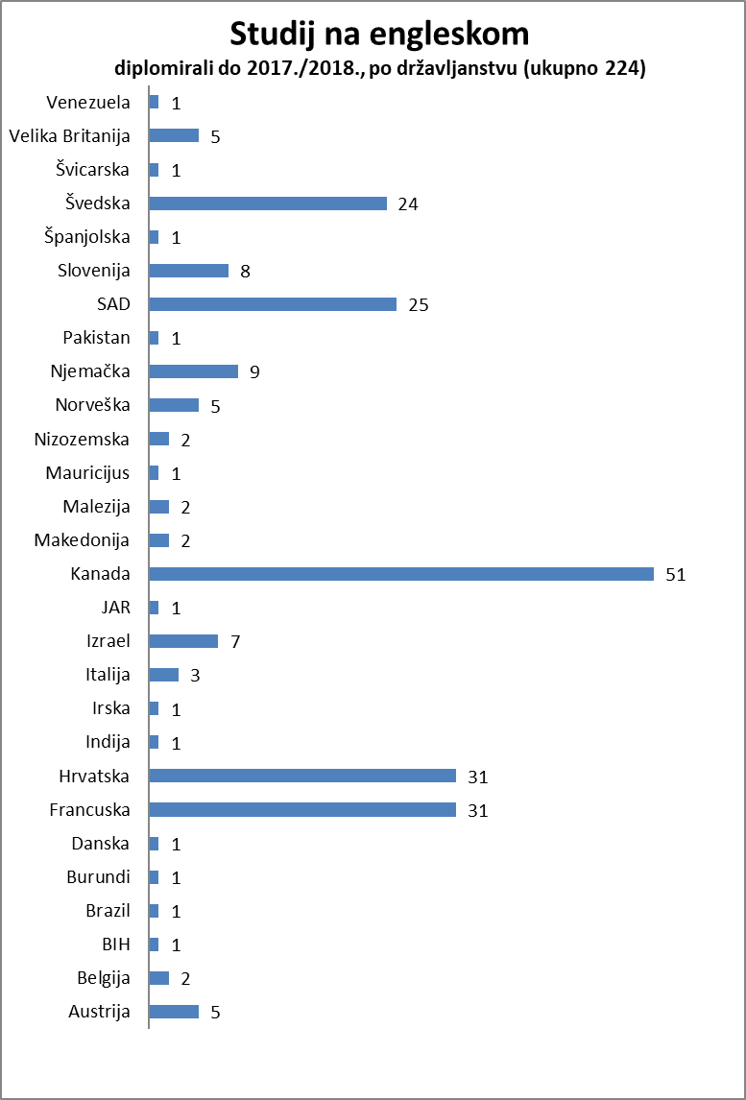

STUDIJ MEDICINE NA ENGLESKOM JEZIKU diplomirali do 2017./2018., po državljanstvu (ukupno 224)

Slide 11
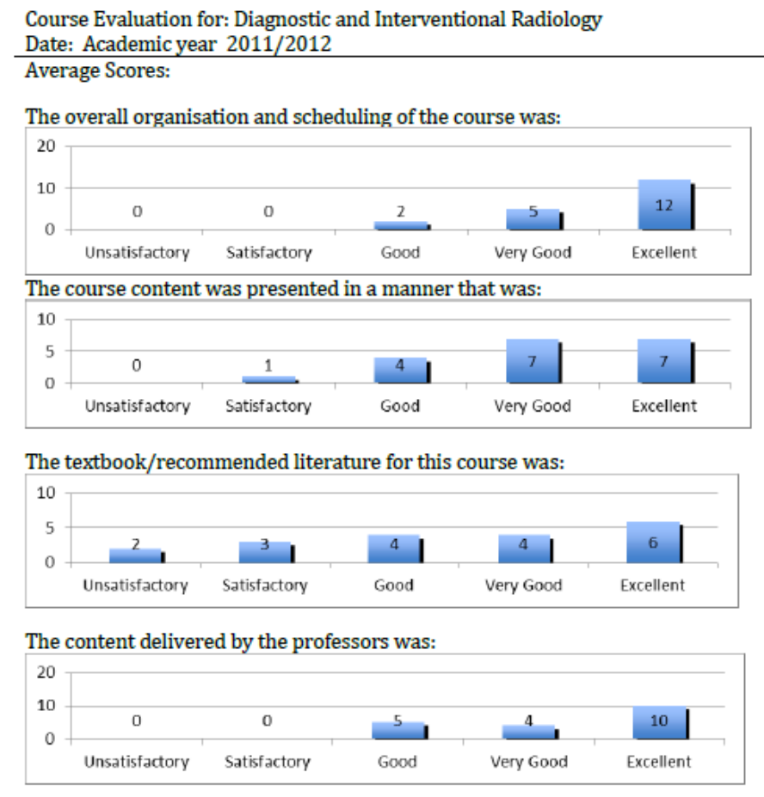

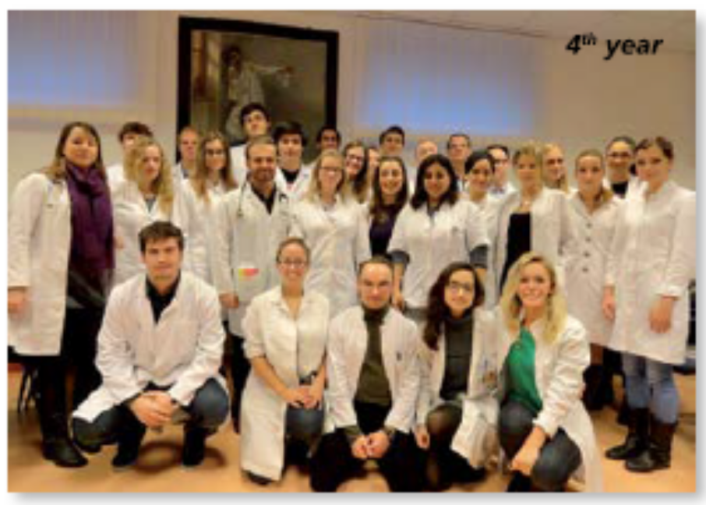
eMED – STUDENT BODY
PRIPREMA ZA SVAKU IDUĆU AK. GODINU: lipanj

Slide 12
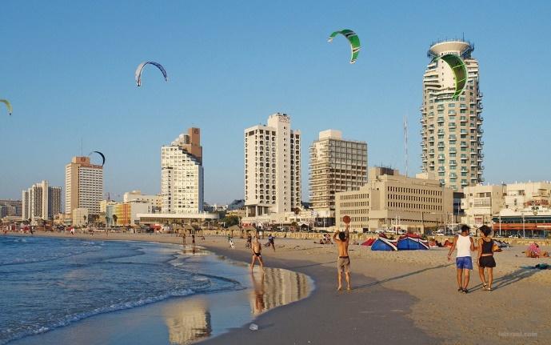





UPISNI KRITERIJI – RAZREDBENI POSTUPAK
Razredbeni ispiti za 2019./2020.
Tel Aviv – 3.1.2019
Stockholm – 30.1.2019
Berlin – 27.1.2019
Hannover – 4.4.2019
India – 10.4.2019
Madrid – 1.5.2019

Slide 13
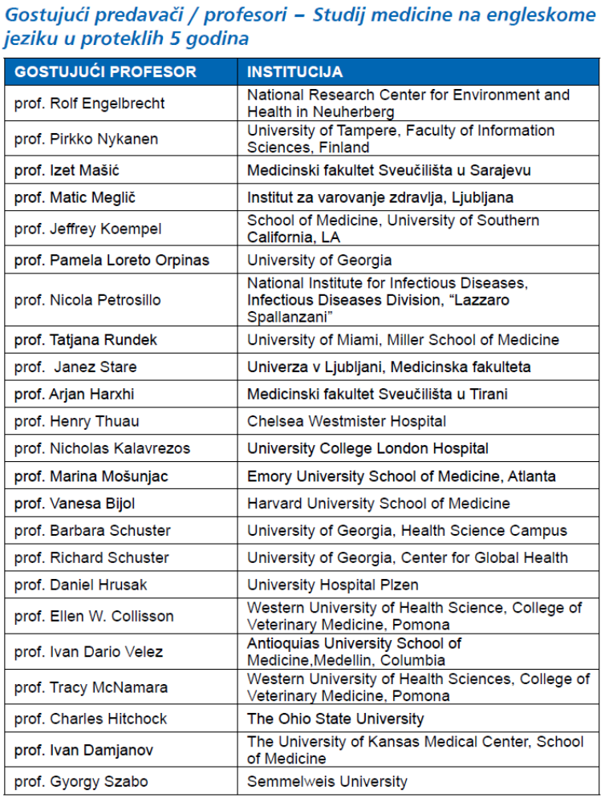
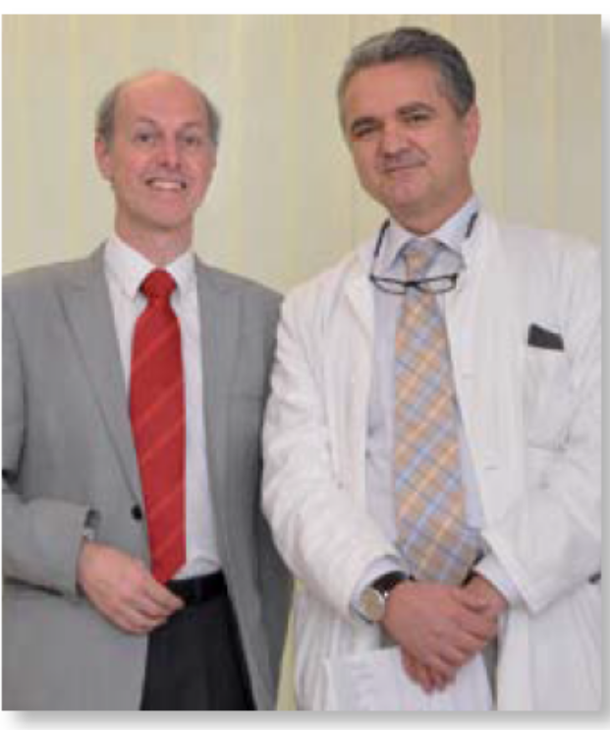
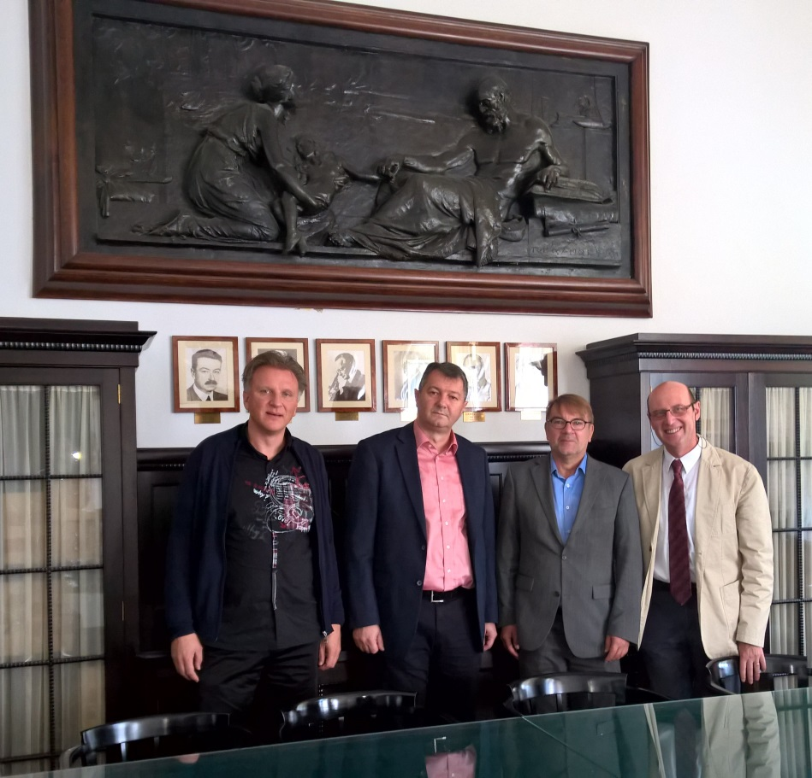
GOSTUJUĆI NASTAVNICI

Slide 14
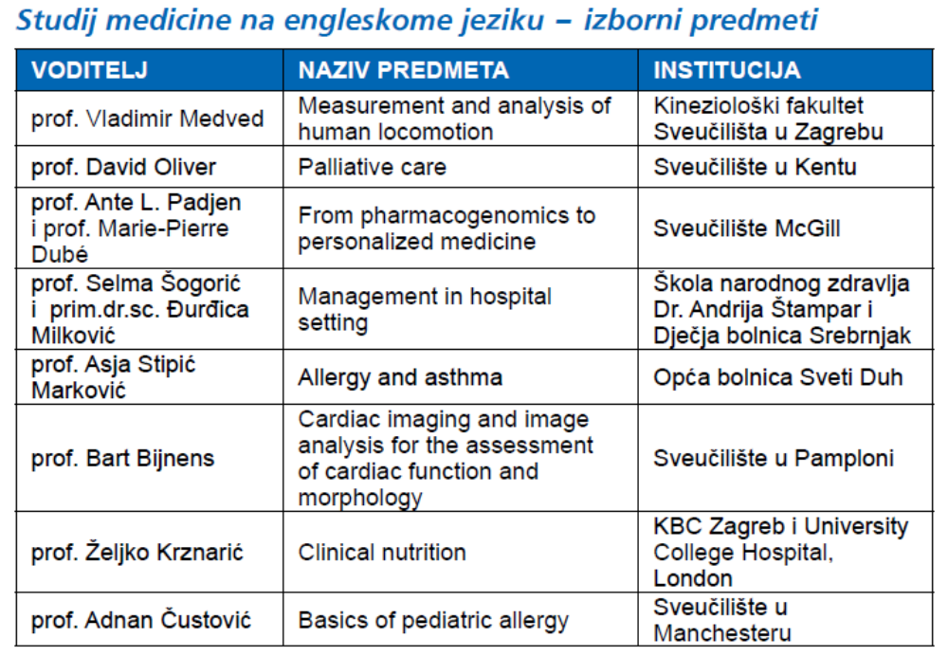
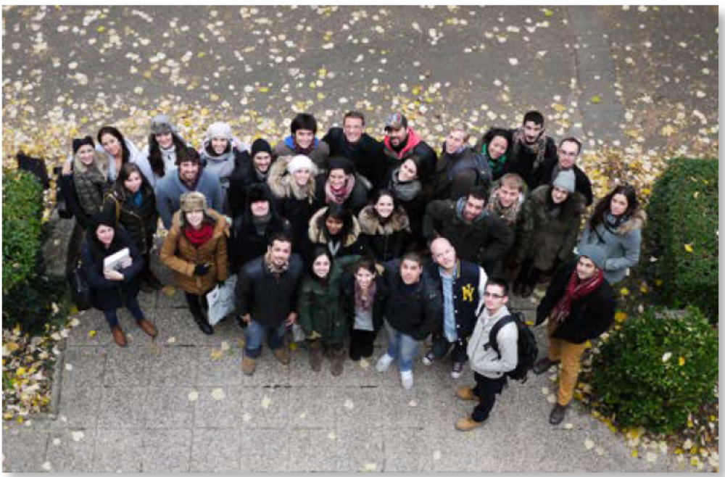
ZAJEDNIČKI IZBORNI PREDMETI SA INOZEMNIM SVEUČILIŠTIMA

Slide 15
KLINIČKE ROTACIJE
(završna, 6. godina Studija, 12 tjedana)

Slide 16
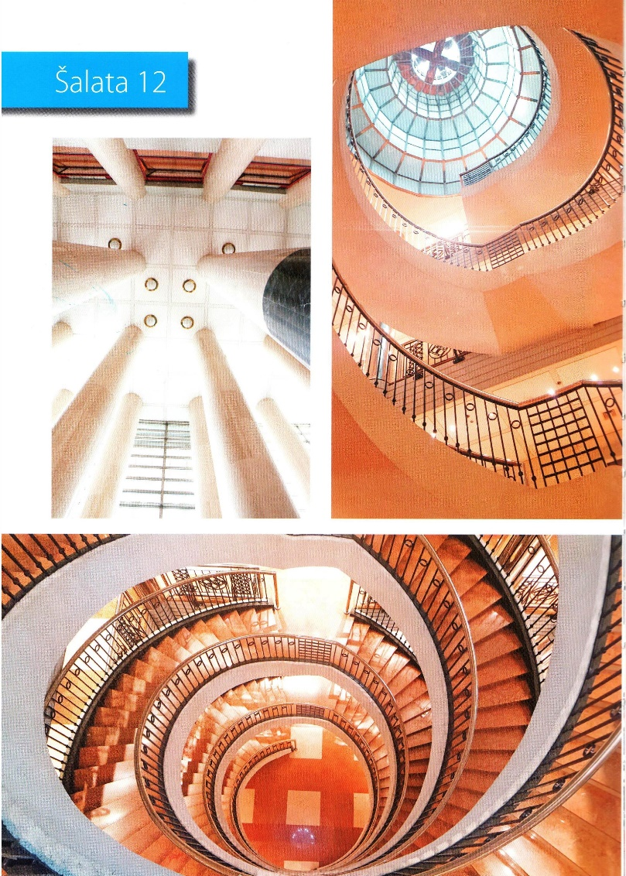
OSTALE POZITIVNE „NUZPOJAVE” STUDIJA
Nastavnici koriste najnovije udžbenike na engl. jeziku
Povećavaju svoje nastavne kompetencije
Mladi suradnici stječu praksu izlaganja na engl. jeziku
Boravak uglednih inozemnih stučnjaka omogućuje međunarodne kontakte, projekte, razmjenu
Financijski učinci…

Slide 17


European Consortium for Accreditation

Slide 18


Slide 19


ALI….
„BUJANJE” studija medicine na stranim jezicima u nas i okruženju
Kvaliteta je NAJVAŽNIJA
Moguća ugroza dobrih programa

Slide 20




ROK: 2023. !!

Slide 21


MEF i FBF skupa…

Slide 22
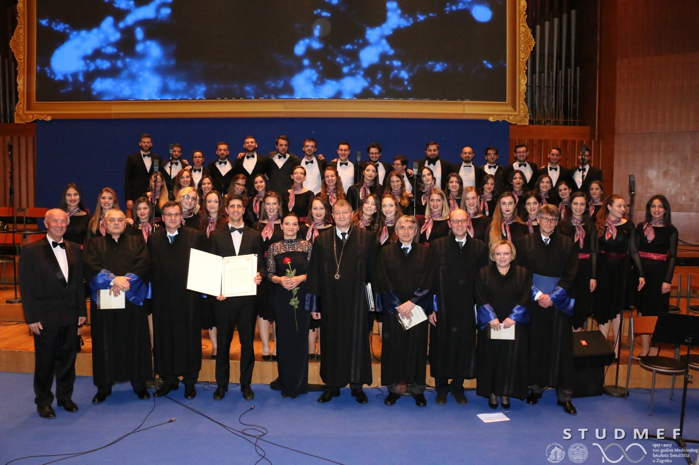
HVALA NA PAŽNJI!
PRVIH 100 GODINA…
..

